Slide 1
5주차. 스터디 발표
Template matching~ Convolution
2024. 10. 01
이민한

Slide 2
이번 topic을 배우는 이유
Canny edge detection의 원리와 과정
Corner detection의 원리와 과정

Slide 3
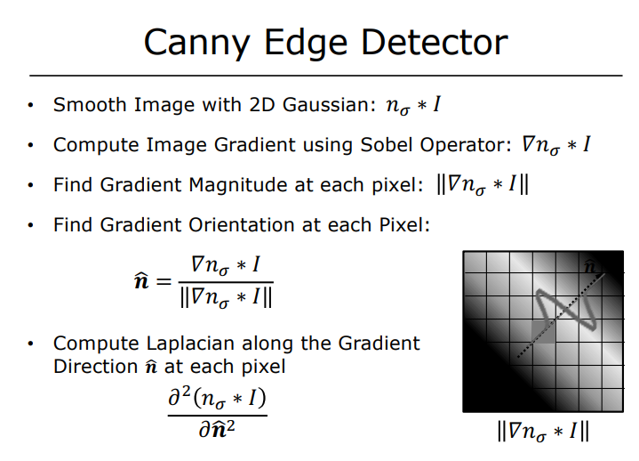
Canny edge
기본 개념

Slide 4
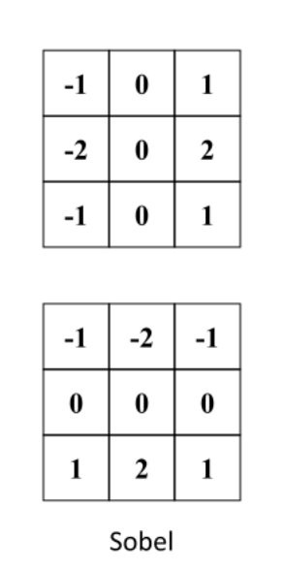
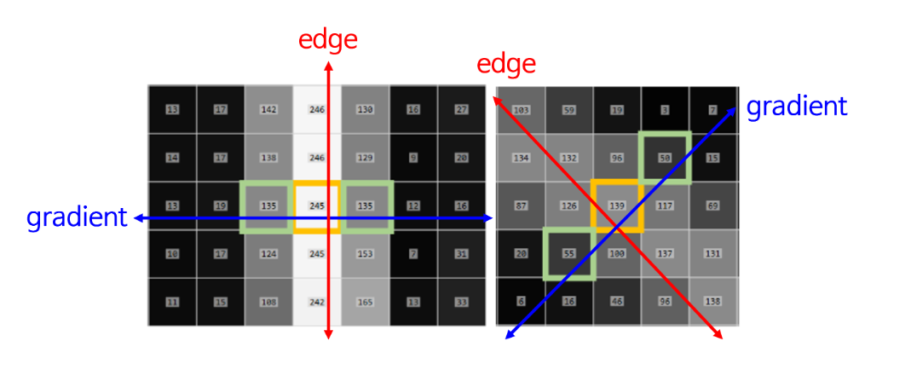
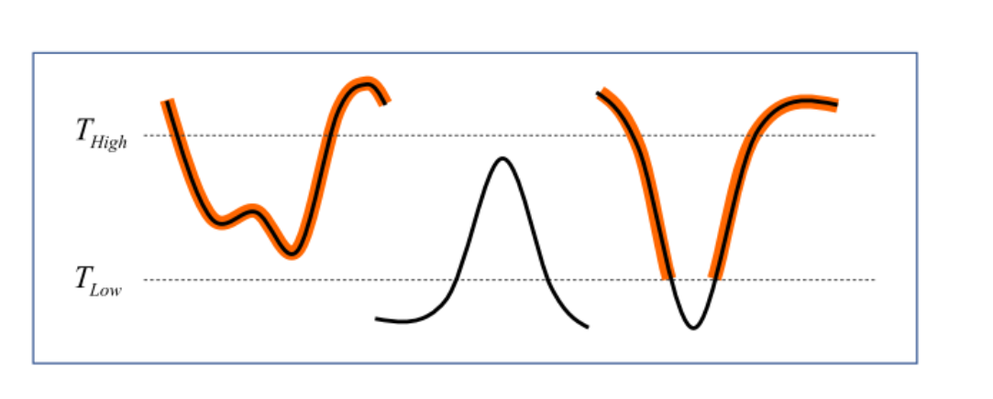
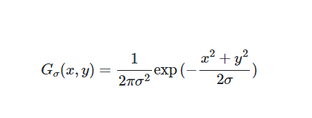
Canny edge
기본 개념
최댓값 조사
(NMS)
Hysterisis Edge Tracking
가우시안
소벨

Slide 5
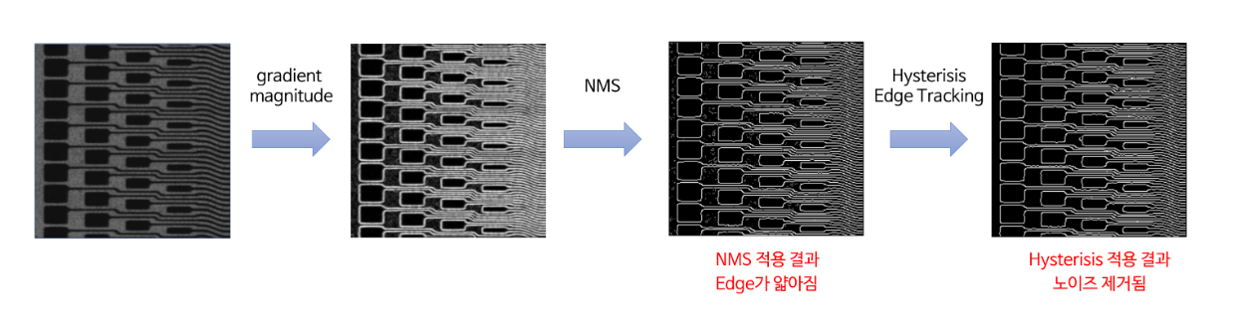
Canny edge
기본 개념

Slide 6
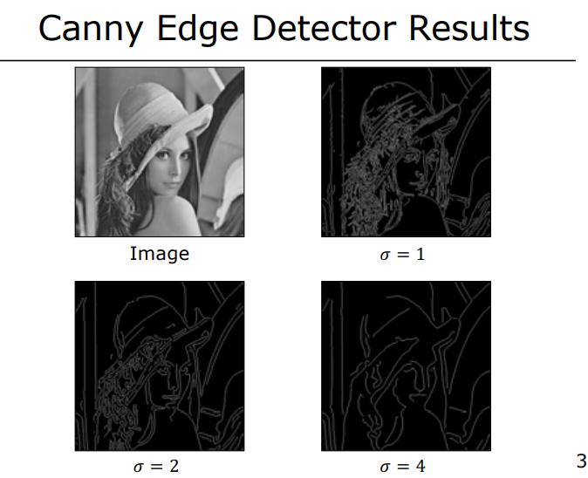
Canny edge
Smooth 해질수록 edge 덜해짐

Slide 7
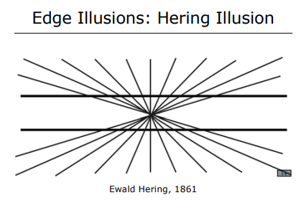
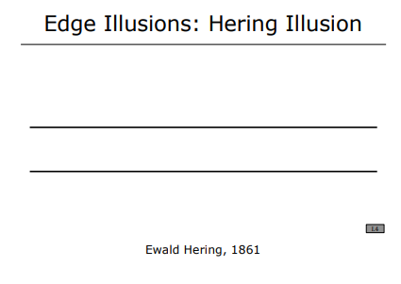
Canny edge

Slide 8
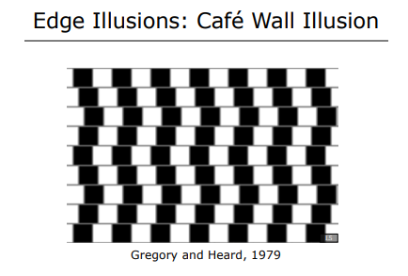
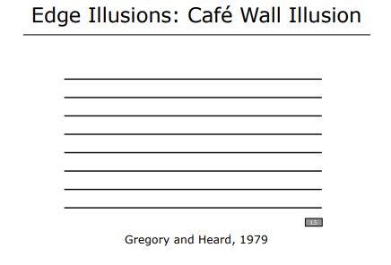
Canny edge

Slide 9
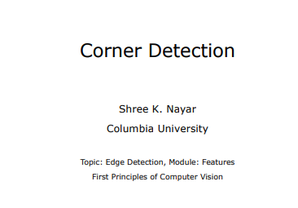
Corner Detection

Slide 10
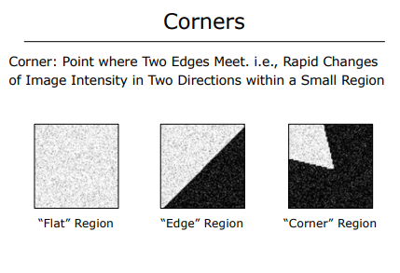
Corner Detection

Slide 11
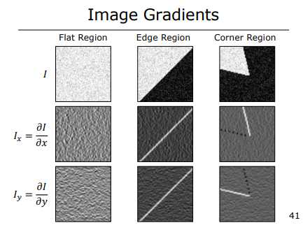
Corner Detection

Slide 12
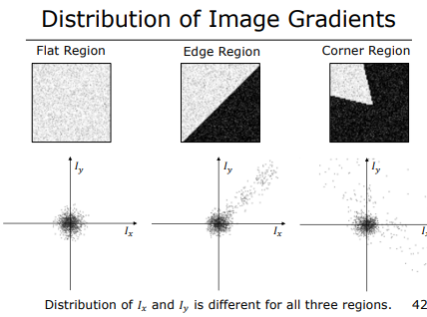
Corner Detection

Slide 13
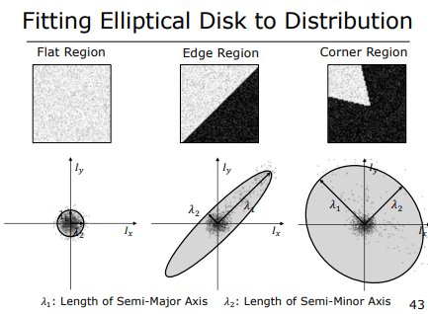
Corner Detection

Slide 14
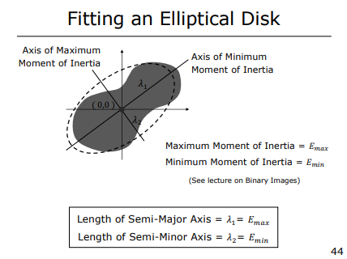
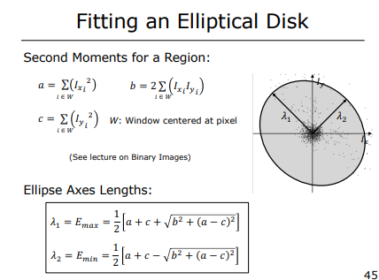
Corner Detection

Slide 15
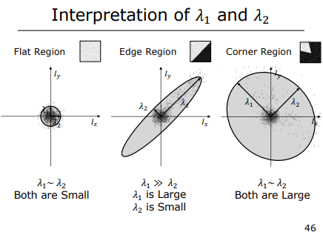
Corner Detection

Slide 16
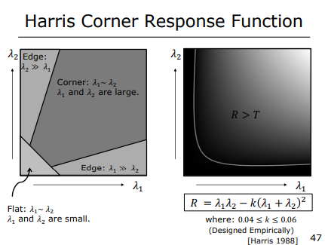
Corner Detection

Slide 17
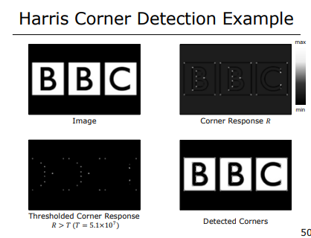
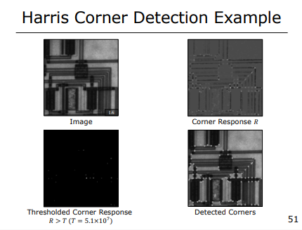
Corner Detection

Slide 18
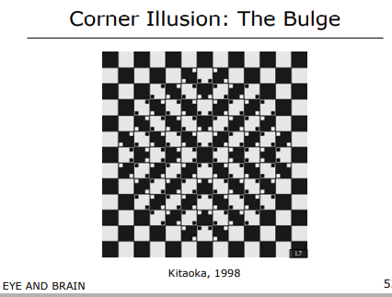
Corner Detection

Slide 19
요약
Canny edge detection의 원리와 과정
(gradient->NMS->Hythersis)
Corner detection의 원리와 과정
(corner response function->Threshold)

